Slide 1
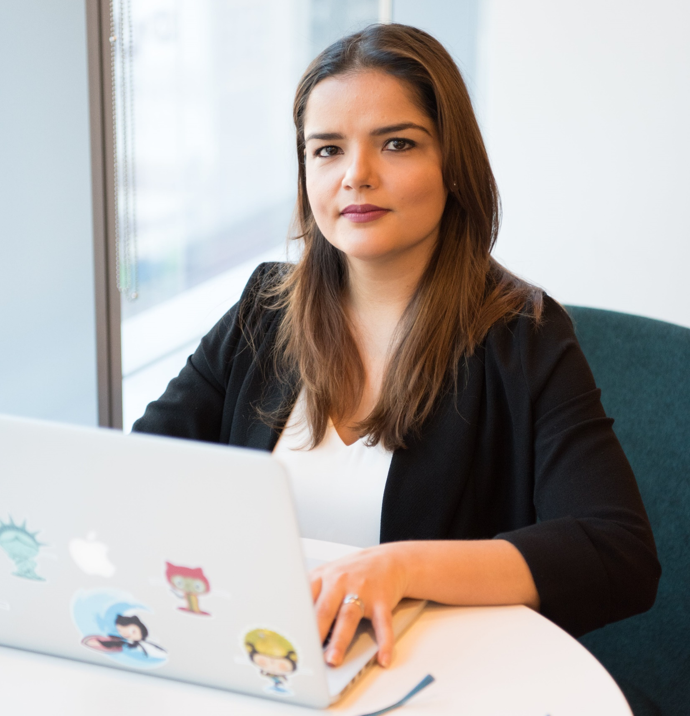
-
OBJECTIF PROFESSIONNEL
Étudiante en BTS Management Commercial Opérationnel, je suis à la recherche d'une alternance dans une entreprise dynamique pour développer mes compétences en marketing, gestion de la relation client, gestion de projet et management d'équipe. Doté d'un excellent sens de l'écoute et de la communication, je suis capable d'analyser les besoins des clients et de proposer des solutions adaptées pour améliorer leur expérience. Ma rigueur, ma créativité et mon esprit d'initiative me permettent de m'adapter rapidement aux différentes situations et de trouver des solutions efficaces pour atteindre les objectifs fixés.
CONTACT
EXPERIENCE PROFESSIONNELLE
06 01 02 03 04 / 01 02 03 04 05
2018 - ADJ
STAGE COMMERCIAL
mon-email@mail.com
Nom de la Société I Paris
12 Avenue Charles de Gaulle
75012 Paris
Gestion de la relation client : Accueil, conseil et fidélisation de la clientèle
Participation à la gestion de stock et la mise en rayon
Contribution à l'animation commerciale : Organisation d'événements, de promotions et de soldes
Analyse des ventes et des indicateurs de performance pour optimiser les résultats
COMPETENCES
Maîtrise des outils informatiques de bureautique (Word, Excel, PowerPoint)
Bonne connaissance des techniques de vente, de la négociation et de la relation client
Capacité à travailler en équipe et à communiquer efficacement
Organisation, rigueur et adaptabilité
2014 - 2016
STAGE ASSISTANT CHEF DE PROJET
Nom de la Société I Paris
Assistance à la planification, la coordination et l’exécution de projets
Participation à la recherche de solutions techniques et organisationnelles
Élaboration de documents de suivi de projet
Analyse de données pour le reporting de l'état d'avancement du projet
LOGICIELS
Adobe Photoshop
Adobe Illustrator
FORMATION
Adobe InDesign
2018 - ADJ
BTS MANAGEMENT COMMERCIAL - MCO
Microsoft Office
Lycée Marie Currie I Paris
LANGUES
Modules principaux : Marketing, Gestion de la relation client, Management d’équipe, Gestion de projet, Gestion des ressources humaines, Négociation et vente.
Français : Langue maternelle
Anglais : Niveau intermédiaire (TOEIC : [100])
2017 - 2018
BACCALAUREAT PROFESSIONNEL VENTE
Lycée Marie Currie I Paris
Modules principaux : Techniques de vente, Communication commerciale, Gestion commerciale, Connaissance des produits et services.
QUALITES
Curiosité
Persévérance
Créativité
Curiosité
Autonomie
HOBBIES
Pratique du sport collectif
Lecture de romans policiers
Bénévolat auprès d'associations caritatives
Trésorier du BDE Sup’Vente BTS MCO - Paris

